Slide 1
DATA SCIENCE DRIVEN BUSINESS
DATA SCIENCE DRIVEN BUSINESS
Aplicación de Data Science en empresas peruanas

Slide 2
AGENDA
¿QUE ES DATA SCIENCE?
DATA SCIENCE EN LOS NEGOCIOS
EXPECTATIVA VS REALIDAD
PROCESO DE DATA SCIENCE
OPORTUNITY VS POSSIBILITY GAP
CASOS APLICADOS

Slide 3
DATA SCIENCE DRIVEN COMPANIES
¿QUÉ ES DATA SCIENCE?

Slide 4
¿QUÉ ES DATA SCIENCE?
Información
Análisis
Conocimiento
Valor

Slide 5
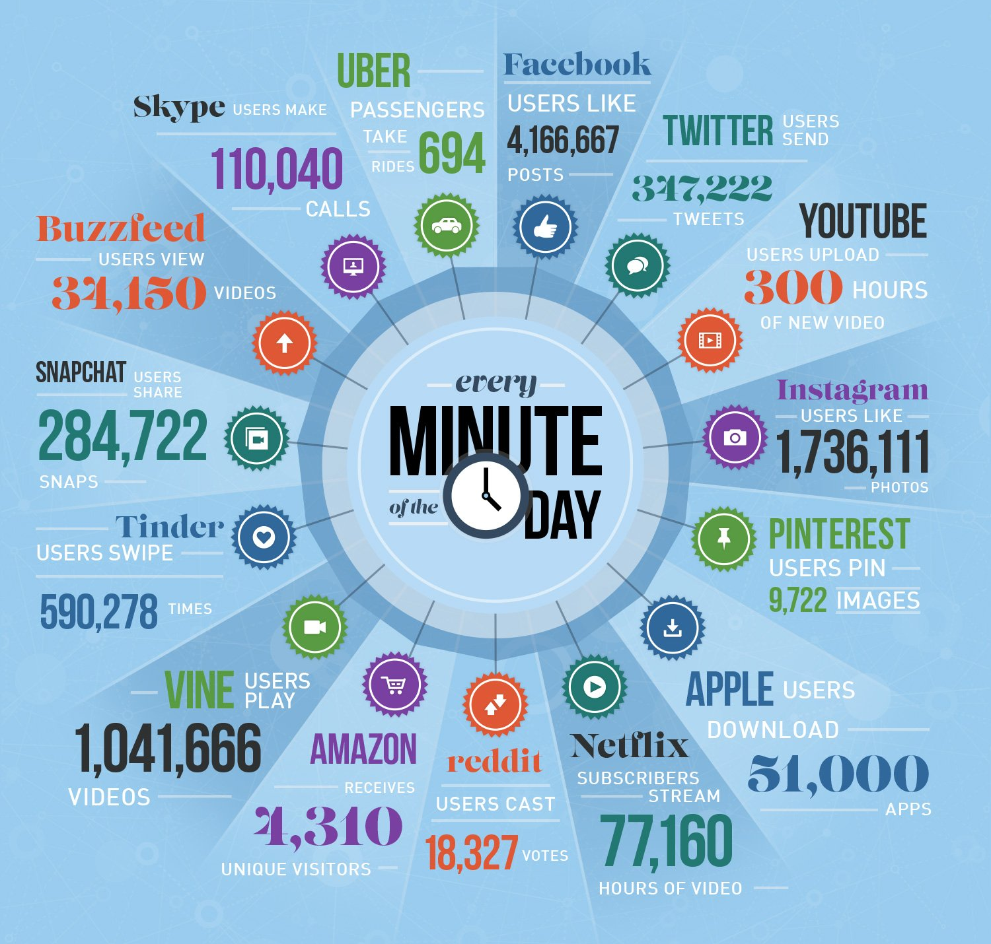
¿QUÉ ES DATA SCIENCE?

Slide 6
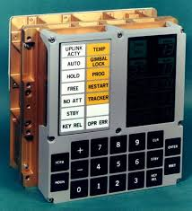
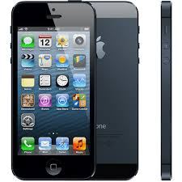
¿QUÉ ES DATA SCIENCE?

Slide 7
¿QUÉ ES DATA SCIENCE?
Programación
Matemáticas y Estadística
Comunicación y Business Domain

Slide 8
DATA SCIENCE DRIVEN COMPANIES
… EN LOS NEGOCIOS

Slide 9













… EN LOS NEGOCIOS
En los negocios web
En start ups
En empresas tradicionales

Slide 10
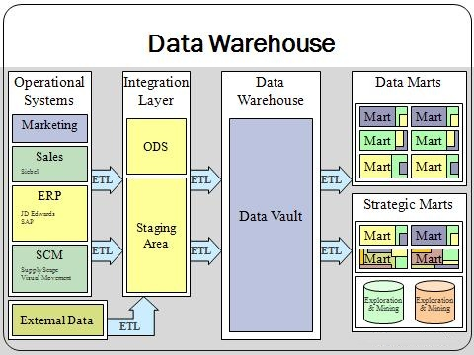
… EN LOS NEGOCIOS

Slide 11
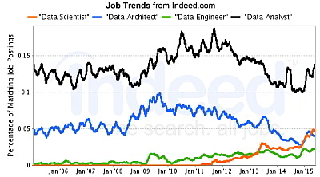
… EN LOS NEGOCIOS

Slide 12
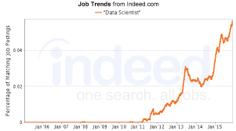
… EN LOS NEGOCIOS

Slide 13
DATA SCIENCE DRIVEN COMPANIES
EXPECTATIVAS VS REALIDAD

Slide 14
EXPECTATIVAS VS REALIDAD
La empresa…
… contratar un equipo y que empiecen a hacer “cosas”
… se piensa que contratando una persona o un equipo de data scientist se generará valor desde el primer día

Slide 15
EXPECTATIVAS VS REALIDAD
Los data scientists…
… llegar a trabajar y tener todas las herramientas necesarias para empezar a hacer el trabajo
… data accesible y limpia
… muchos problemas/oportunidades desde el día uno
… desarrollar modelos robustos e investigar nuevas tecnologías todos los días

Slide 16
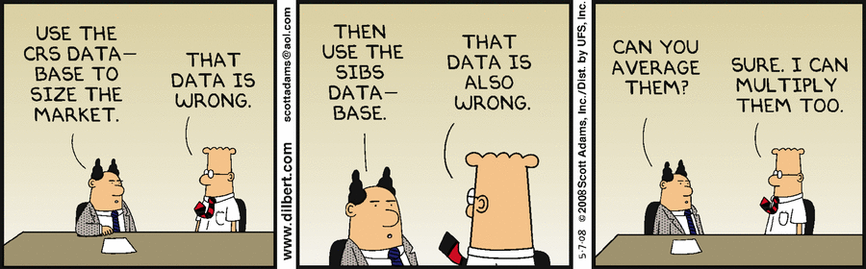
EXPECTATIVAS VS REALIDAD

Slide 17
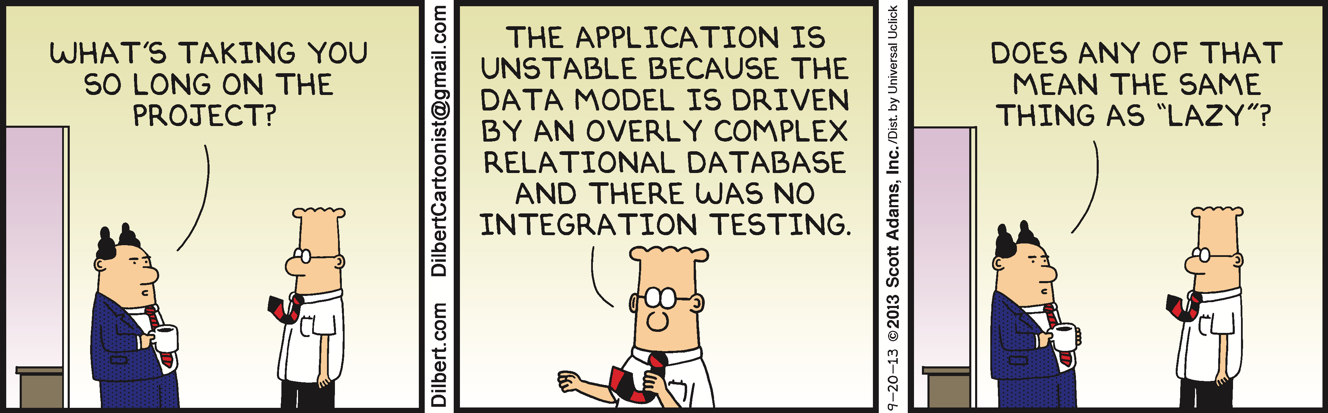
EXPECTATIVAS VS REALIDAD

Slide 18
EXPECTATIVAS VS REALIDAD
… 44% of executives said their organizations are not effective at derivering market insights from analytics
… only 14% rated their organizations highly on their ability to act quickle on such insights

Slide 19
EXPECTATIVAS VS REALIDAD
Negocios
Data Scientists
Business
Ciencia
50%
50%

Slide 20
DATA SCIENCE DRIVEN COMPANIES
PROCESO DE DATA SCIENCE

Slide 21
PROCESO DE DATA SCIENCE
PROBLEMA
PRIORIZAR
EXPLORAR
MODELAR
PROTOTIPOS
DESPLIEGUE

Slide 22
PROCESO DE DATA SCIENCE
Problema
Métrica de Verificación
Relevancia
Impacto

Slide 23
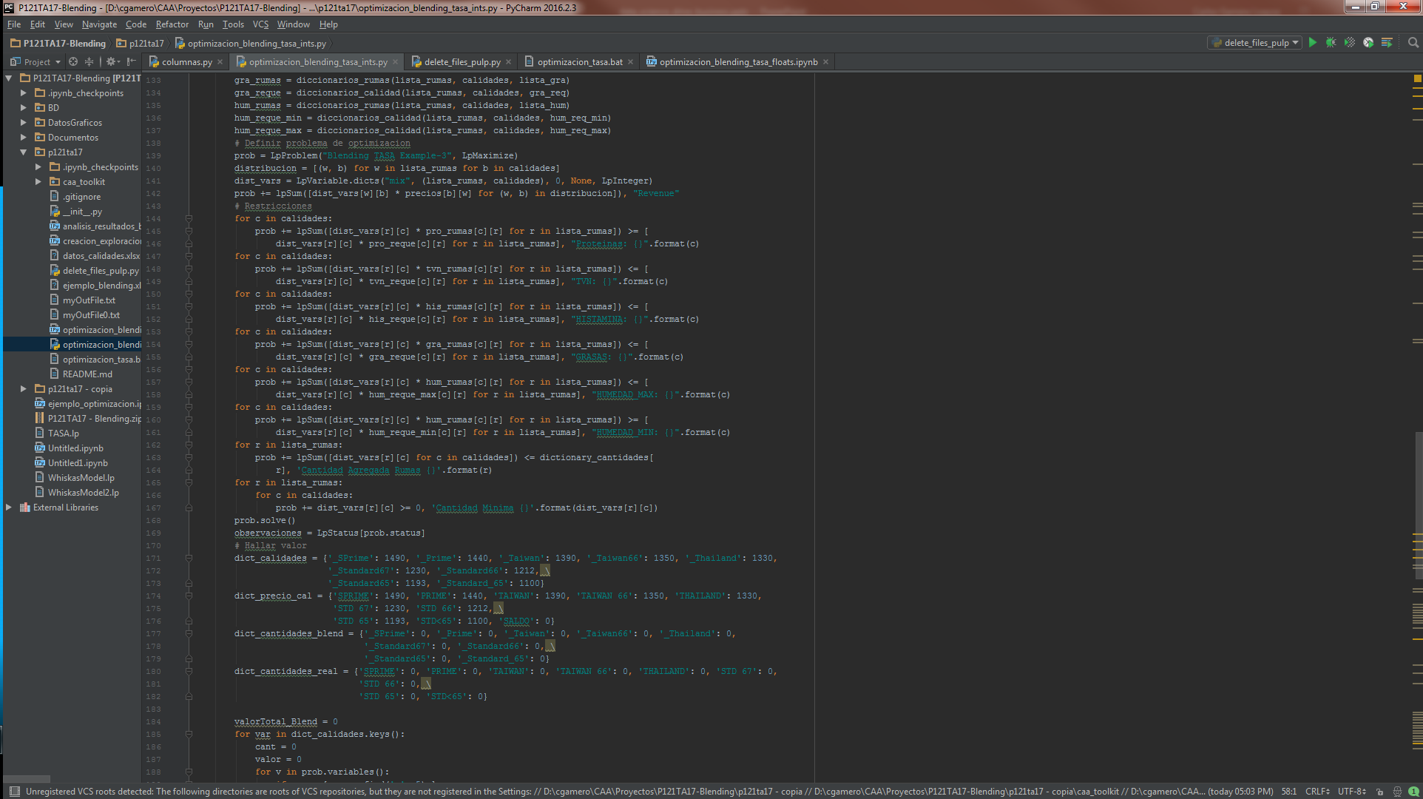
PROCESO DE DATA SCIENCE

Slide 24
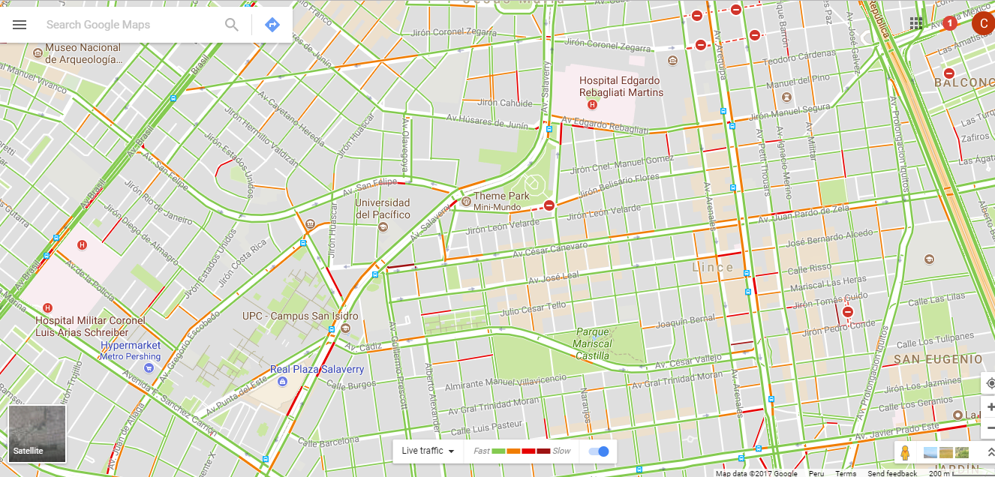
PROCESO DE DATA SCIENCE

Slide 25
PROCESO DE DATA SCIENCE
Business
Ciencia
UX

Slide 26
DATA SCIENCE DRIVEN COMPANIES
PERFORMANCE VS POSSIBILITY GAP

Slide 27
PERFORMANCE VS POSSIBILITY GAP
Competition for the present
Competition
for the future
Performance Gap
Possibility Gap

Slide 28
PERFORMANCE VS POSSIBILITY GAP
ROI
En algunas oportunidades es sencillo poder conocer el valor potencial de un proyecto de data science
Potenciales Ingresos
Potenciales Costos
ROI

Slide 29
PERFORMANCE VS POSSIBILITY GAP
En otras oportunidades no
… tengo gran cantidad de información, que puedo hacer
… en que puedo usar esta nueva tecnología
… como puedo recolectar más información de potenciales clientes
… otros

Slide 30
DATA SCIENCE DRIVEN COMPANIES
CASOS

Slide 31
CASOS
PREDICCIÓN
OPTIMIZACIÓN
EXPERIMENTACIÓN

Slide 32
CASOS

Slide 33
CASOS

Slide 34
CASOS

Slide 35
CASOS

